Slide 1



المدخل إلى تقنيات الاتصال
د. جورج لطيف سيدهم
DGM 113
Lecture 5: البث التليفزيوني وتكنولوجيا الأقمار الصناعية

Slide 2

Lecture 5
محتويات المحاضرة
تاريخ البث التلفزيوني
أنظمة البث التلفزيوني
تكنولوجيا الأقمار الصناعية

Slide 3



تاريخ البث التليفزيوني

Slide 4

Lecture 5
مقدمة
كان التلفاز وحتى وقت قريب أهم وسيلة إعلامية وإخبارية وترفيهية، ومع أن مكانته تراجعت مؤخرًا مع اختراع أجهزة أكثر مواكبة للعصر ومنها الهواتف الذكية، إلا أن التلفاز لازال يحتفظ بطابعه المميز في نقل الأخبار والترفيه على حد سواء.
وتقديرًا للدور الذي يلعبه التلفزيون في حياتنا، اختارت الأمم المتحدة في عام ١٩٩٦ الحادي والعشرين من نوفمبر يوما عالميًا للتلفزيون وذلك اعترافًا منها بتأثيره المتزايد في صنع القرار من خلال لفت انتباه الرأي العام إلى المنازعات والتهديدات التي يتعرض لها السلام والأمن ودوره المحتمل في زيادة التركيز على القضايا الرئيسية الأخرى، بما في ذلك القضايا الاقتصادية والاجتماعية.

Slide 5
Lecture 5
اختراع التلفزيون
وبالعودة لتاريخ التلفزيون نجد أن المحاولات الأولى لاختراعه كانت في عام ١٨٨٤ على أيدي الألماني بول نبكو حيث اخترع قرصا ميكانيكيا دوارًا بفتحات صغيرة منظمة في شكل حلزوني عندما يتم تسليط الضوء عليها يتسرب الضوء من الفتحات ليعطي إحساسًا سريعًا بحركة الصور المسجلة على هذا القرص.
وبذلك مهد "نبكو" الطريق أمام لاحقيه من المخترعين للتفكير في إمكانية نقل الصور بطريقة ميكانيكية عبر الأسلاك إلى مكان أخر، وبعد ثمانية أعوام تمكن الألماني كارل فارديناند براون من اختراع "الأسطوانة الكاتوديكية"، ثم قام الفرنسي ادوارد بيلين عام 1921، بمحاولات تغيير نقل الصورة عبر موجات ضوئية، لينجح العالم جون لوجي بيرد بعد خمس سنوات في نقل أول الصور التلفزيونية، ثم تمكن العالم السوفييتي هوفانس آداميان 1928 من اختراع التلفاز الملون لكنه تأخر في الانتشار.

Slide 6

Lecture 5
بدايات التلفزيون في العالم
تعد بريطانيا أول من دشن خدمة البث التلفزيوني المنتظم في عام 1936، من خلال هيئة الإذاعة البريطانية BBC التي تعتبر أيضًا أولى مؤسسات التلفزة التي تقدم التصوير والبث الحي من خارج الأستديوهات المغلقة.

Slide 7
Lecture 5
بدايات التلفزيون في العالم
وفي عام 1935 عرف الألمان للمرة الأولى خدمة الإرسال التلفزيوني، واستطاعت فرنسا أن تدشن أول إرسال تلفزيوني منتظم من برج ايفل عام 1939، فيما انطلق البث التلفزيوني المنتظم للمرة الأولى في موسكو في عام 1939، وأصبحت محطة موسكو من بين أوائل المحطات التلفزيونية في العالم التي بثت برامجها فضائيًا إلى العالم.

Slide 8
Lecture 5
بدايات التلفزيون في العالم
وفي اليابان، يعود تاريخ البث التلفزيوني التجريبي إلى العام 1939، وحتى بداية الستينات كان أغلب ما يعرض على التلفزيوني الياباني مواد أمريكية حتى بدأ اليابانيون إنتاج برامج ومسلسلات محلية، ليتراجع بذلك نصيب البرامج الأميركية إلى 5% من المعروض على الشاشة.

Slide 9
Lecture 5
الحقبة الذهبية للتلفزيون
تعتبر حقبة الخمسينات بمثابة العصر الذهبي للتلفزيون خصوصًا مع اشتداد المنافسة بين شركات التلفزة الأمريكية الثلاث الكبرى NBCوCBS وABC. كما شهدت هذه المرحلة استخدام التلفزيون في عالم السياسة وذلك حين غطت شركةCBS حملات الانتخابات الرئاسية الأميركية لعام 1952.
وتعاظم الدور الذي يلعب التلفزيون في التأثير على الرأي العام حين تمكن من ترجيح كفة جون كينيدي، على منافسه ريتشارد نيكسون في الانتخابات الأمريكية.

Slide 10
Lecture 5
ظهور التلفزيون في العالم العربي
يعتقد الكثيرون خطأً بأن ظهور التلفزيون الأول في العالم العربي كان في مصر باعتبارها الرائدة إلا أنه في حقيقة الأمر ظهر لأول مرة في العراق، عام 1954، حيث أٌنشئت أول محطة تلفزيونية ناطقة بالعربية في العالم، تلتها الجزائر، بافتتاح قناة التلفزيون الجزائري عام 1956، وحل ثالثاً لبنان عام 1959 ثم مصر عام 1960، وكانت الكويت أول دولة خليجية تنشأ محطة تلفزيونية والتي بدأ إرسالها ١٥ نوفمبر 1961.

Slide 11
Lecture 5
التلفزيون المصري
يرجع تأخر ظهور التلفزيون بمصر إلى العدوان الثلاثي ١٩٥٦ حيث تسبب في تأخير العمل في إنشاء التلفزيون المصري حتى أواخر 1959 وقعت مصر عقدا مع هيئة الإذاعة الأمريكية RCA لتزويدها بشبكة للتلفزيون، تم الانتهاء من إنشاء مركز الإذاعة والتلفزيون في 1960 وكان أول بث تلفزيوني مصري في السابعة من 21 يوليو 1960 حيث أذاعت الاحتفالات بثورة يوليو.
في 13 أغسطس 1970 أنشأ المرسوم الجديد لاتحاد الإذاعة والتلفزيون المصري ERTU وتم إنشاء أربعة قطاعات: قطاع الإذاعة، قطاع التلفزيون، قطاع الهندسة، قطاع التمويل، ولكل قطاع رئيس وكل رئيس يرأسه وزير الإعلام.

Slide 12
Lecture 5
التلفزيون المصري
بعد حرب 1973 تحول كل من البث التلفزيوني ومرافق الارسال إلى الألوان تحت نظام سيكام SECAMوقد تغير البث التلفزيوني المصري من سيكام إلى PAL في العام 1992.
وبدأ بث قنوات قطاع النيل للقنوات المتخصصة في 1990 وكانت القناة الفضائية المصرية الأولى أول قناة فضائية عربية حكومية تم إرسالها في 1990. وقناة النيل الدولية في 1993 وبدأ إرسالها في 1994 ثم قناة الفضائية المصرية الثانية والتي بدأت كقناة مشفرة ودخلت في الإعلام المدفوع في 1996 ثم ظهر قطاع النيل للقنوات المتخصصة الذي ضم العديد من القنوات الرياضية والأخبار والثقافة والمنوعات والطفل والتعليمية.

Slide 13
أنظمة البث التليفزيوني

Slide 14
Lecture 5
نظام NTSC
NTSC هو اختصار للأحرف الأولى للكلمة National Television System Committee ومعناها (لجنة نظام التلفزيون الوطني)، وهو نظام للبث التلفزيوني التناظري في الولايات المتحدة الأمريكية وكندا والمكسيك والفلبين وٍكوريا الجنوبية وتايوان وبعض الدول الأخرى وهي الدول التعمل بكهرباء ١١٠ فولت وتردد ٦٠ هرتز، وسمي نظام NTSC نسبةً للجنة الأمريكية التي اعتمدتهُ كمقياس عالمي.
ويعتبر نظام NTSC أوّل نظام بثّ ملوّن تمّ تبنيه. بعد ما يربو على نصف قرن من الاستخدام
NTSC = 486 Lines - Aspect Ratio 4:3 - 30 frames per second (fps)

Slide 15
Lecture 5
نظام البال PAL
في الخمسينيات من القرن الماضي، عندما أرادت بعض دول أوروبا الغربية بالتخطيط لإنشاء تلفزيونات ملونة، واجهتهم مشكلة أن معاييرNTSC الأمريكية الموجودة في ذلك الوقت لا تناسب تردد 50 هرتز للتيار المتناوب المطبق في الدول الأوروبية.
يعد فالتر بروخ Valter Brokh، وهو مهندس ألماني في محطة تيليفونكينTelefunken ، أول من طور نظام بال PAL، تم الكشف عن نظام التشفير اللوني عام 1963، وتم تجريبه في كل من ألمانيا والمملكة المتحدة عام 1967.
ويتم استخدام ذلك النظام في معظم دول العالم التي تتعامل بكهرباء 220 V وتردد ٥٠ هرتز، من ضمنها المنطقة العربية بالكامل.
نظام الألوان التليفزيوني (PAL) Phase Alternating Line
‏هو نظام لترميز الألوان في البث التلفزيوني الخطي التناظري Analog يستخدم في معظم البلدان التي تستخدم البث التلفزيوني على 576 خط (25 إطار في الثانية)
PAL = 576 Lines - Aspect Ratio 4:3 - 25 frames per second (fps)

Slide 16
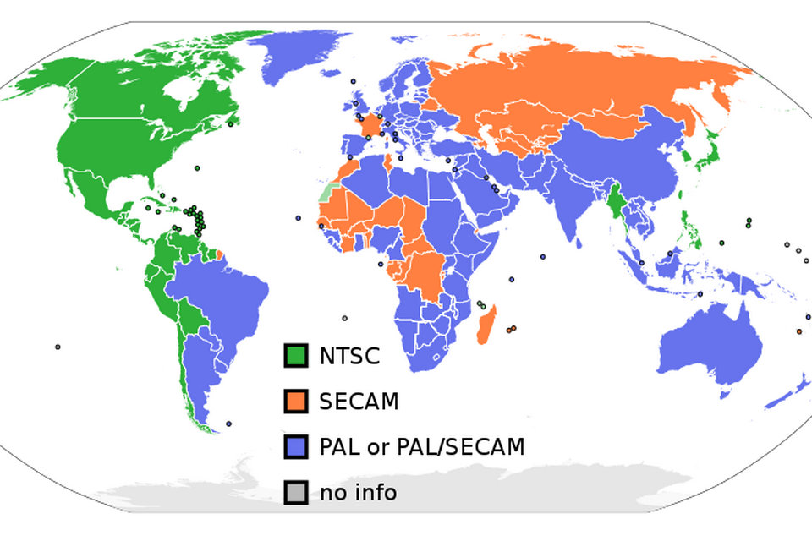
Lecture 5
توزيع أنظمة البث التليفزيوني في العالم

Slide 17
Lecture 5
نظام Full HD High Definition
التليفزيون العالي الجودة هو تكنولوجيا جديدة في ضغط الصورة و الصوت بصيغة MPEG2/DVB-S أو بصيغة MPEG4/DVB-S1 و هذا النظام في الضغط يتيح لشركات الإرسال الفرصة لبث مزيد من القنوات بتكلفة أقل، كما يتيح للمستعمل مشاهدة الصورة بأبعادها الكاملة بالزيادة في نطاق الصورة المرئية
Full HD = 1920 x 1080 pixel - Aspect Ratio 16:9 – 25/30 frames per second (fps)

Slide 18
Lecture 5
مميزات نظام Full HD
1) درجات الوضوح للتلفزيون الفائق الجودة HDTV Resolution
يمكن للتلفزيون الفائق الجودة عرض الصورة بدرجات وضوح 1080p /1080i ويحتاج التليفزيون الفائق الجودة إلى موجات بث و إرسال بسرعة وسعة large bandwidth ما قدره 19.30Mbps و هو خمسة أضعاف ما يحتاجه البث القياسي الحالي SD or PAL

Slide 19
Lecture 5
مميزات نظام Full HD
2) أبعاد الشاشة Screen Ratio
يعتمد التليفيزيون القياسي SD/PAL على عرض الصورة على شاشة ذات الأبعاد 4/3
و بهذا يفقد لمشاهد نحو 3/1 الصورة المعروضة ، بينما يعتمد HDTV على عرض الصورة على شاشة ذات أبعاد 9:١6 وهي المعايير نفسها المستخدمة في صالات السينما، و هذا يضمن عدم فقدان أي جزء من الصورة ، و لكي نتمتع بالجودة العالية للصوت و الصورة علينا استخدام تلفزيون من نوع Plasma / LCD / LED

Slide 20
Lecture 5
مميزات نظام Full HD
3) الصوت الرقمي في التليفزيون الفائق الجودة HDTV Digital Sound
الميزة الأخرى للتليفزيون الفائق الجودة هي الصوت الرقمي المحيطي ، حيث يمكن لأجهزة الاستقبال فائقة الجودة HD TV Receiver أن تتلقي وتصدر خمس قنوات مستقلة من الصوت الرقمي 5.1 Surround و هذا ما يطلق عليه مصطلح الدولبي Dolby AC-3 و يعني الرقم 5.1 أننا يمكن توصيل خمس سماعات سماعتين أماميتين و إثنان في الخلف و واحدة في المنتصف و نحصل على صوت محيطي مثل ما يوجد في السينمات

Slide 21
Lecture 5
UHD Ultra High Definition
تلفزيون فائق الدقة : Ultra HD Television)‏ (معروف أيضا بـ Ultra HDTV وSuper HI-Vision واختصارا UHDTV هو أجهزة التلفاز التي تعمل بتقنيتي4K and 8K وهما صيغتي فيديو رقمي لنوع من أنواع دقة العرض الحديثة، أطلقتا لأول مرة بواسطة مختبرات هيئة الإذاعة اليابانية للأبحاث العلمية التابع للإذاعة اليابانية، واللتان عُمِمَتا لاحقا من طرف الاتحاد الدولي للاتصالات في 17 أكتوبر 2012.
4K هي مضاعفة للمعيار 1080p، أي بضرب الطول والعرض لأعلى كثافة x2 لتحصل على الكثافة الأعلى والتي تصبح 2160 عرض × 3840 طول (8.29 ميجابكسل).
8K هي مضاعفة للمعيار 4K أي بضرب الطول والعرض لأعلى كثافة x2 لتحصل على الكثافة الأعلى والتي تصبح 4320 عرض × 7680 طول (33.18 ميجابكسل)

Slide 22
تكنولوجيا الأقمار الصناعية

Slide 23
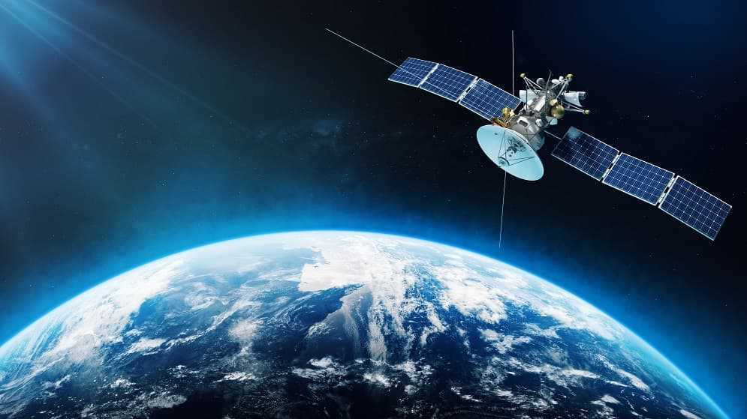
Lecture 5
ما هو القمر الصناعي؟
القمر الاصطناعي هو جهاز صُنِعَ ليدور في الفضاء الخارجي حول الأرض أو حول كوكب آخر، ليؤدي مهمات عدّة كالاتصالات ودراسة الطقس والملاحة والمراقبة العسكرية وخدمات البث التليفزيوني وأغراض أخرى.
ويتم إرساله عمدًا إلى مدار في الفضاء، عادةً من أجل إرسال المعلومات أو استقبالها أو ارتدادها إلى مناطق مختلفة من الأرض.

Slide 24
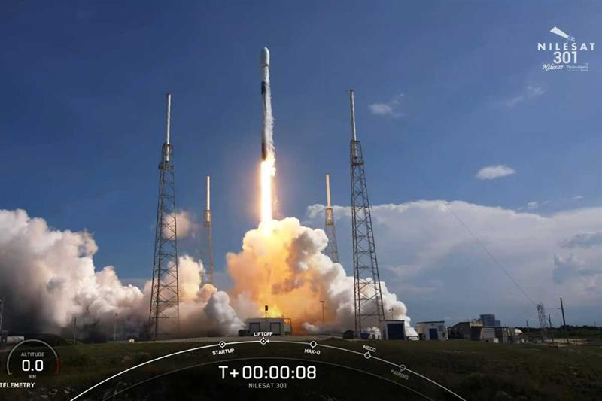
Lecture 5
تاريخ الأقمار الصناعية
عادة ما يتم إطلاق الأقمار الصناعية على صواريخ في الفضاء للوصول إلى مداراتها.
في أكتوبر 1957، أطلق الاتحاد السوفيتي سبوتنيك 1 الذي كان أول قمر صناعي في العالم يتم إرساله إلى مدار فضائي. أدى هذا الحدث إلى بَدْء "سباق الفضاء" بين الاتحاد السوفيتي والولايات المتحدة والذي سيستمر لسنوات عديدة.
أُطلق سبوتنيك 2 في نوفمبر 1957، وحمل أول كائن حي إلى المدار وهو كلب يدعى لايكا.

Slide 25
Lecture 5
تاريخ الأقمار الصناعية
بعد ثلاثة أشهر فقط من إطلاق الاتحاد السوفيتي لأول قمر صناعي ناجح، أطلقت الولايات المتحدة أول قمر صناعي لها، إكسبلورر 1 في يناير 1958.
منذ إطلاق أول قمر صناعي في عام 1957، تم إرسال أكثر من 6500 قمر صناعي إلى المدار. ما يقدر بنحو 3600 من هؤلاء لا يزالون في المدار مع استمرار تشغيل حوالي 1000، ويتم تصنيف الباقي الآن على أنه حطام فضائي.
تُعدُّ محطة الفضاء الدولية ISS أكبر قمر صناعي يدور حاليًا حول الأرض.

Slide 26
Lecture 5
وظائف الأقمار الصناعية
هناك 3 مجموعات رئيسية من الأقمار الصناعية:
الأقمار الصناعية الثابتة: تتعامل مع مليارات من عمليات نقل الصوت والبيانات والفيديو.
الأقمار الصناعية المتنقلة: المستخدمة في الملاحة GPS ولربط السفن والطائرات البعيدة وما إلى ذلك.
أقمار البحث العلمي لبيانات الأرصاد الجوية وصور مسح الأراضي ووظائف البحث العلمي الأخرى.

Slide 27
Lecture 5
ارتفاعات الأقمار الصناعية
يدور القمر الصناعي حول الأرض من الغرب إلى الشرق فوق خط الاستواء، ويتحرك في نفس الاتجاه والسرعة التي تدور فيها الأرض، وبالتالي فللناظر من الأرض، لا يبدو أن هذه الأقمار الصناعية تتحرك.
المدار الأرضي المنخفض LEO هو تصنيف للارتفاعات لأي أقمار صناعية في مدار أقل من 2000 كم (1240 ميل) فوق الأرض، والتي تضم حوالي 500 قمر صناعي نشط.
المدار الأرضي المتوسط MEO هو أي مدار أعلى من المدار الأرضي المنخفض ولكنه لا يزال أقل من ارتفاع المدار الثابت بالنسبة للأرض والذي يبلغ (1200 إلى 22236 ميلًا) فوق سطح الأرض، أي حوالي 50 قمراً صناعياً نشطاً.
المدار الأرضي المرتفع GEO هو أي مدار أعلى من المدار الثابت بالنسبة للأرض عند 35786 كم (22.236 ميل)، والذي يحتوي على أكثر من 400 قمر صناعي نشط.

Slide 28
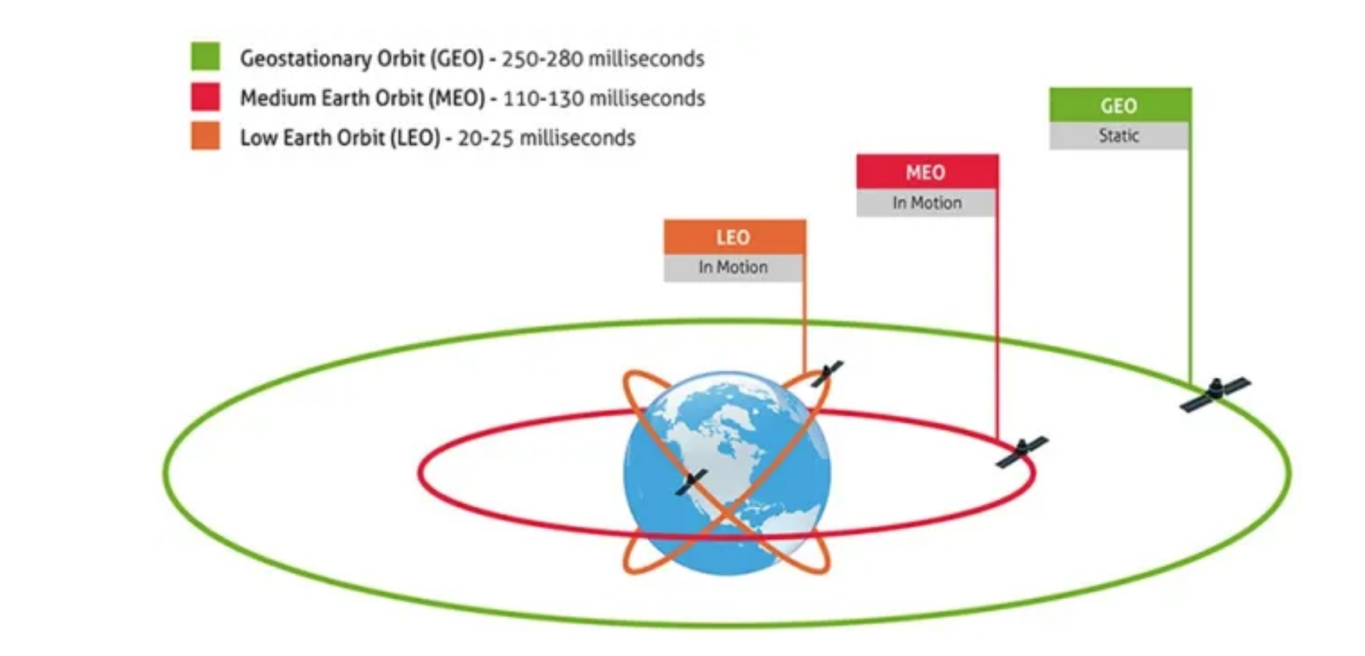
Lecture 5
ارتفاعات الأقمار الصناعية

Slide 29
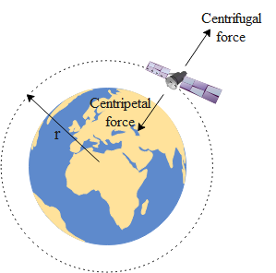
Lecture 5
كيف تعمل الأقمار الصناعية؟
يتم رفع معظم الأقمار الصناعية إلى المدار بواسطة صواريخ متعددة المراحل، وفي الماضي وضعت الولايات المتحدة أيضًا أقمارًا صناعية في المدار باستخدام مكوك الفضاء، وعادةً يتم وضع القمر الصناعي الذي يدور حول الأرض على بعد 100 ميل (160 كيلومترًا) على الأقل فوق سطح الأرض بحيث لا يؤدي السحب الجوي إلى إبطاء القمر الصناعي، وعند هذا الارتفاع بمجرد أن يتحرك بسرعة كافية فإن حركة القمر الصناعي تحكمها نفس القوانين التي تحكم حركة الأقمار الطبيعية وتنتقل حول الكوكب في مدار دائري.

Slide 30
Lecture 5
كيف تعمل الأقمار الصناعية؟
يعتمد الوقت اللازم للقمر الصناعي لإكمال دورة واحدة حول الأرض على ارتفاع ذلك القمر، فالقمر الصناعي الذي يقع على ارتفاع 22300 ميل (35900 كيلومتر) فوق سطح الأرض على يستغرق 24 ساعة للدوران حول الكوكب، ويدعى هذا المدار بالمدار المتزامن لأنه متزامن مع دوران الأرض، وإذا كان القمر الصناعي يتحرك في نفس اتجاه دوران الأرض ويقع مداره فوق خط الاستواء فسيظهر من الأرض ليتم وضعه في نقطة ثابتة في السماء، ويمكن قول أن القمر الصناعي في مدار ثابت بالنسبة للأرض، وغالبًا ما تُستخدم المدارات الثابتة بالنسبة إلى الأرض لخدمات الاتصالات.

Slide 31
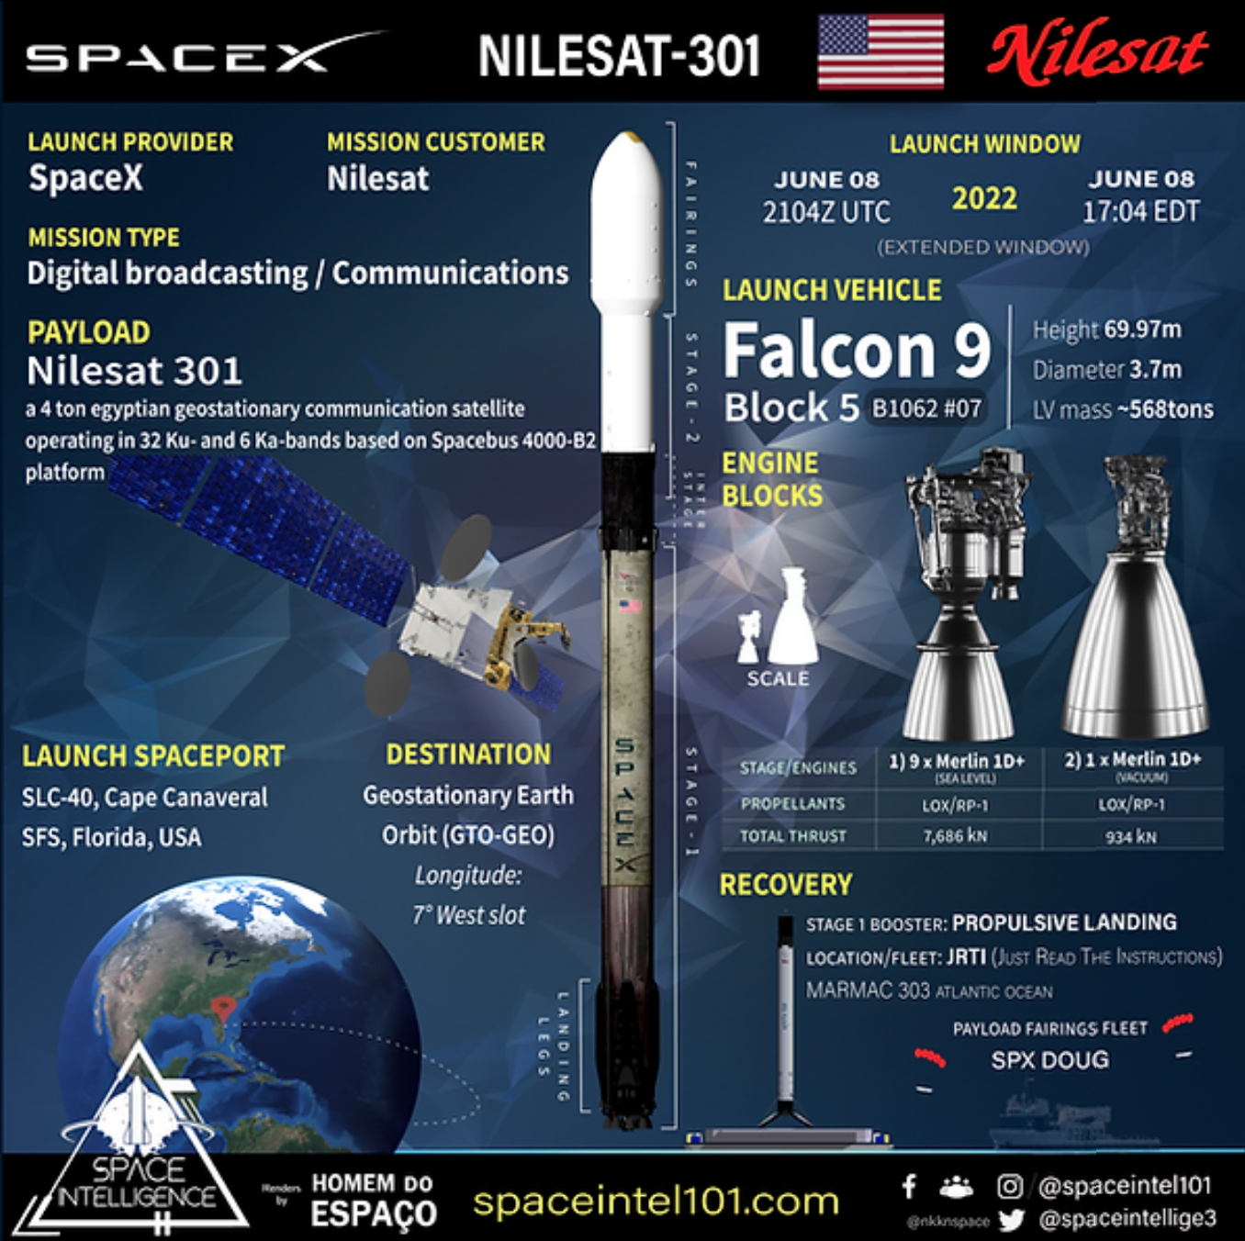
Lecture 5
كيف تعمل الأقمار الصناعية؟

Slide 32
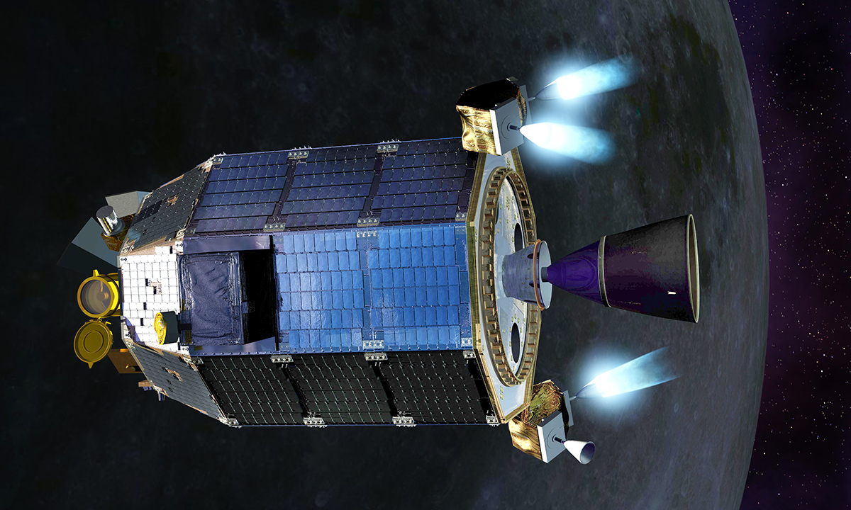
Lecture 5
كيف تعمل الأقمار الصناعية؟
يحتاج القمر الصناعي طوال فترة عمله إلى تعديل مداره والاتجاه الذي يشير إليه، لذلك تحتوي الأقمار الصناعية على صواريخ على متنها لهذا الغرض، وقد يتم إطلاق الصواريخ لتسريع القمر الصناعي ونقله إلى مدار أعلى أو لإبطائه وتحريكه إلى الأسفل، إن إطلاق الصواريخ على الجانب يغير الاتجاه الذي تشير إليه الأقمار الصناعية.

Slide 33
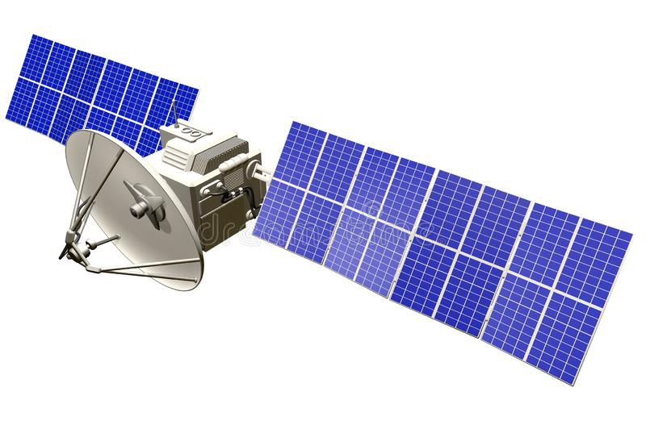
Lecture 5
كيف تعمل الأقمار الصناعية؟
وتأتي الطاقة التي تقوم بتشغيل الأقمار الصناعية من الخلايا الشمسية، وعندما يكون القمر الصناعي في ظل الأرض توفر البطاريات المساعدة الطاقة اللازمة لتشغيله.
ويتم تخزين المعلومات التي يجمعها القمر الصناعي في شكل إشارات إلكترونية يتم إرسالها عن طريق الراديو إلى المحطات الأرضية، وتحتوي العديد من الأقمار الصناعية على أجهزة حاسوب لتستقبل المعلومات وتخزنها وتنقلها وللتحكم أيضًا في تشغيل القمر الصناعي ومداره.

Slide 34
Lecture 5
استخدامات الأقمار الصناعية
البحث العلمي:
تم استخدام الأقمار الصناعية الأولى لدراسة الغلاف الجوي العلوي والفضاء الداخلي للأرض، كما وتدرس الأقمار الصناعية العلمية اليوم مجموعة كبيرة من الأجسام في الفضاء، ويمكن لمراصد الأقمار الصناعية التي تدور حول الأرض مراقبة الأجرام السماوية دون التداخل الناجم عن الغلاف الجوي للأرض.

Slide 35
Lecture 5
استخدامات الأقمار الصناعية
مجال الاتصالات
كان التطبيق الرئيسي للأقمار الصناعية توفير روابط اتصالات بعيدة المدى، لذا تستخدم شركات الهاتف ومحطات التلفزيون والصحف والمجلات أقمار الاتصالات لنقل البيانات إلى أجزاء مختلفة من العالم، وتشكل مجموعة الأقمار الصناعية المستخدمة في الاتصال بين المحطات الأرضية نظام اتصالات عبر الأقمار الصناعية، قد توفر هذه الأنظمة اتصالات دولية مثل إنتل سات التي تضم حوالي 400 محطة أرضية موجودة في 150 دولة، أو توفر اتصالات محلية فقط كما يفعل نظام تيل سات الكندي، وبحلول نهاية القرن العشرين زادت قدرة الأقمار الصناعية بشكل كبير على التعامل مع إشارات الاتصالات وتم تطوير الشبكات الرقمية للخدمات المتكاملة لإنشاء نظام صوتي وبيانات ونص وفيديو عالمي.

Slide 36
Lecture 5
استخدامات الأقمار الصناعية
الأرصاد الجوية
تستخدم سواتل الأرصاد الجوية أدوات حساسة للغاية للحصول على بيانات لاستخدامها في نماذج الغلاف الجوي المولدة بالحاسوب والتي تشكل أساس التنبؤ الحديث بالطقس، وتستخدم المنظمة العالمية للأرصاد الجوية أقمارًا صناعية تعمل دوليًا.

Slide 37
Lecture 5
استخدامات الأقمار الصناعية
النقل والمواصلات
من الممكن تحديد الموقع الدقيق للسفينة على الأرض باستخدام إشارات العديد من الأقمار الصناعية لحساب الموقع النسبي للسفينة والأقمار الصناعية، ويمكن للنظام الذي يستخدم إشارات شعاع الليزر تحديد المواضع في نطاق أقل من 2.5 سم، ويأخذ جهاز استقبال نظام تحديد المواقع العالمي المحمول باليد والذي يمكن استخدامه على متن سفينة أو طائرة أو على اليابسة إشارات من ثلاثة على الأقل من 24 قمراً صناعياً تدور حول الأرض ويربط بياناتها لتحديد موقع المستقبل.

Slide 38
Lecture 5
استخدامات الأقمار الصناعية
المسح الجيولوجي
تُستخدم التقنيات التي تستخدمها الأقمار الصناعية للملاحة أيضًا لعمل خرائط دقيقة للمناطق النائية من الأرض، ويوفر نظام لاندسات الولايات المتحدة Land Sat US البيانات للمحطات الأرضية حول العالم، ويستخدم الجيولوجيون وغيرهم من المتخصصين هذه البيانات لاستكشاف المعادن والتنبؤ بالمحاصيل والسيطرة على الفيضانات والحفاظ على التربة وإدارة الأراضي.

Slide 39
Lecture 5
استخدامات الأقمار الصناعية
الاستخدامات العسكرية
تستخدم الدول المراقبة العسكرية والاستطلاع أو أقمار التجسس لمراقبة نشاط الدول الأخرى، وقد التقط البعض بما في ذلك الولايات المتحدة بيج بيرد والأقمار الصناعية كوزموس السوفيتية صوراً لمثل هذا النشاط العسكري.
وفي أواخر القرن العشرين بذلت كل من الولايات المتحدة والاتحاد السوفيتي قبل تفككهما جهودًا لتطوير أقمار صناعية قاتلة مصممة لتدمير المركبات الفضائية والأقمار الصناعية للعدو، كما قاموا بالتحقيق في إمكانية تسليح محطات فضائية بأسلحة متطورة لتدمير أهداف بعيدة مثل الصواريخ النووية للعدو.

Slide 40
Lecture 5
استخدامات الأقمار الصناعية
الأقمار الصناعية الموجهة
بدأت الأقمار الصناعية التجريبية مع فوستوك 1 السوفيتي والذي تم إطلاقه في عام 1961 مع راكب واحد، وطورت كل من الولايات المتحدة والاتحاد السوفيتي لاحقًا محطات فضائية مأهولة بما في ذلك محطة سكاي لاب الأمريكية ومحطات سالي وت ومير السوفيتية ومحطة الفضاء الدولية.

Slide 41
Lecture 5
الخاتمــــــة
تعرفنا في هذه المحاضرة على تاريخ التليفزيون وتطوره وأنظمة البث التليفزيوني وتطورها، ثم تعرفنا على الأقمار الصناعية وكيفية عملها ووظائفها وتركيبها من الداخل وعلاقتها بمجال الاتصالات والإعلام

Slide 42



Thank You

